Slide 1
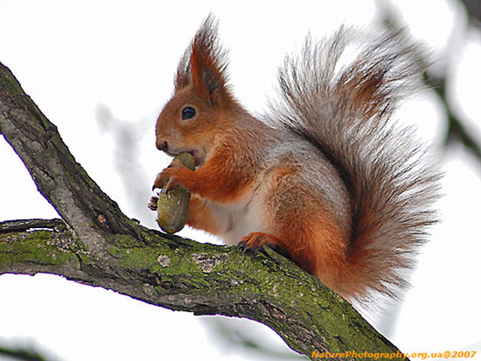
Пушистая белочка
Познавательно-
творческий проект
Образовательная
Область
«Познавательное развитие»
Детский сад № 124 ОАО «РЖД», группа раннего возраста, дети с 2,5 – до 3,5 лет, воспитатель Николаева И.А. 2013 у.г.

Slide 2
Этапы работы
Накопление знаний (подготовительный)
с 01 ноября – 6 ноября
Творческий ( практический с 7 ноября – 17 ноября
Результат (итоговый)
с 18 ноября по 20 ноября

Slide 3
Подготовительный
этап
Просмотр презентации «Белка»
Чтение художественной и энциклопедической литературы про белку
Составление рассказов о белочке на основе иллюстрационного материала
Разучивание новых подвижных игр, физминуток
Подбор речевого материала по теме «Белка»
Составление задач про белочку и её запасы

Slide 4
Практический
этап
Катание комочков из бумажных салфеток, для хвостика белочки
Раскрашивание хвостика у белочки
Оформление пушистого хвостика (наклеивание комочков на хвост у белочки

Slide 5
Итоговый этап
Выставка детских поделок
НОД в форме развлечения «Белочка в гостях у ребят»
Консультация для родителей «Развитие мелкой моторики рук»

Slide 6
Актуальность
Белочка – яркий представитель животного мира Урала. Детям раннего возраста уже любопытно и интересно узнать об особенностях её внешнего вида и окраски.

Slide 7
Цель проекта
Создать условия для развития познавательных и творческих способностей детей в процессе проекта

Slide 8
Задачи проекта
расширить знания детей об особенностях внешнего вида белки;
развивать познавательный интерес, мышление, творчество;
воспитывать заботливое и бережное отношение к белочкам;
развивать мелкую моторику рук.

Slide 9
Интеграция видов деятельности
предметная деятельность
общение со взрослым и совместные игры со сверстниками под руководством взрослого
восприятие смысла музыки, сказок, стихов, рассматривание картинок
художественное творчество
двигательная активность

Slide 10
Участники проекта
дети и воспитатель группы раннего возраста дети с 2,5 до 3,5 лет
родители
детей
группы раннего возраста дети с 2,5 до 3,5 лет
Инструктор по физической культуре

Slide 11
Формы и методы реализации проекта
Беседы
Чтение художественной литературы
Рассматривание иллюстраций
Подвижные игры по теме
Наблюдение
Рисование, аппликация
Выставка детских работ

Slide 12
для детей
Обогащение и расширение знаний
Развитие творчества
для родителей
Сближение с детьми при совместной деятельности
для педагогов
Обогащение и расширение знаний
Накопление опыта в использовании неклассических техник изобразительной деятельности
Воспитание бережного отношения к белочкам
Ожидаемые результаты

Slide 13
Работа с детьми
Просмотр презентации «Белка», беседы
Чтение художественной литературы
Разучивание стихотворения про белочку, отгадывание загадок
физкультурный досуг «В гости к белочке
Разучивание подвижной игры «Белки, орехи, шишки»
Объёмная аппликация. Раскрашивание белочки гуашью. Выставка работ

Slide 14
Работа с родителями
помощь воспитателю в подборе фотографий для презентации
помощь детям в оформлении рассказа о белочке
прогулка в парк в выходные дни, кормление и рассматривание белочки
проведение дома с детьми игр и упражнений для развития мелкой моторики рук

Slide 15
Виды детской деятельности
Игры с составными и динамическими игрушками
Подвижные игры
Общение со взрослым и совместные игры со сверстниками
Совместная деятельность с родителями
Восприятие смысла сказок, стихов, рассматривание картинок
Чтение сказок
Речевые игры
Театрализованная игра
Беседы
Отгадывание загадок
Межличностное общение

Slide 16
Виды детской
деятельности
Общение со взрослым
Просмотр презентации
Художественно – творческое развитие
Рисование
Двигательная активность
Подвижные игры
Аппликация
Выставка детских поделок
Физминутки
Пальчиковая гимнастика
Наблюдение
Беседы
Чтение художественной и энциклопедической литературы
Физкультурный досуг

Slide 17
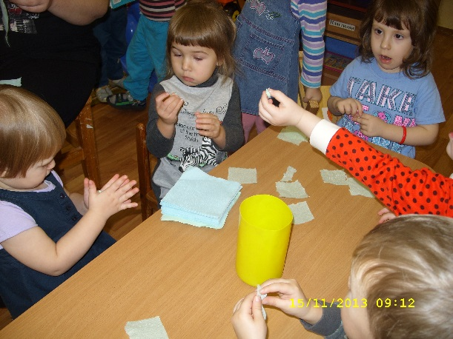
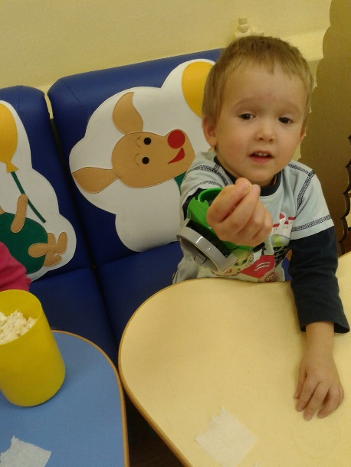
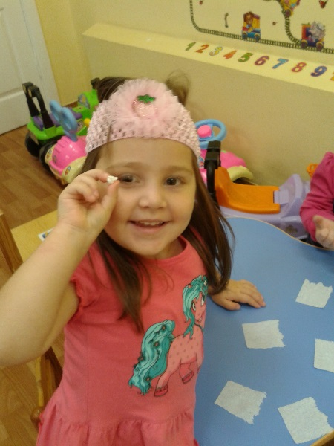
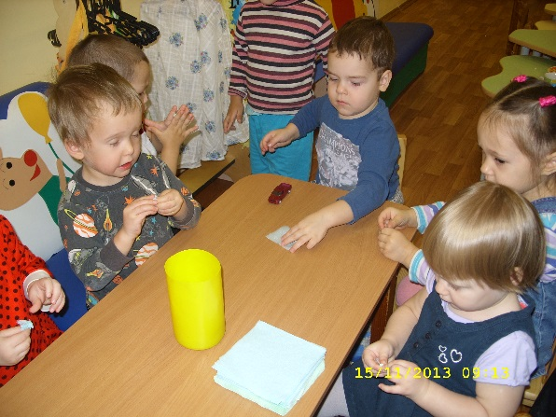
Катание шариков из салфеток

Slide 18
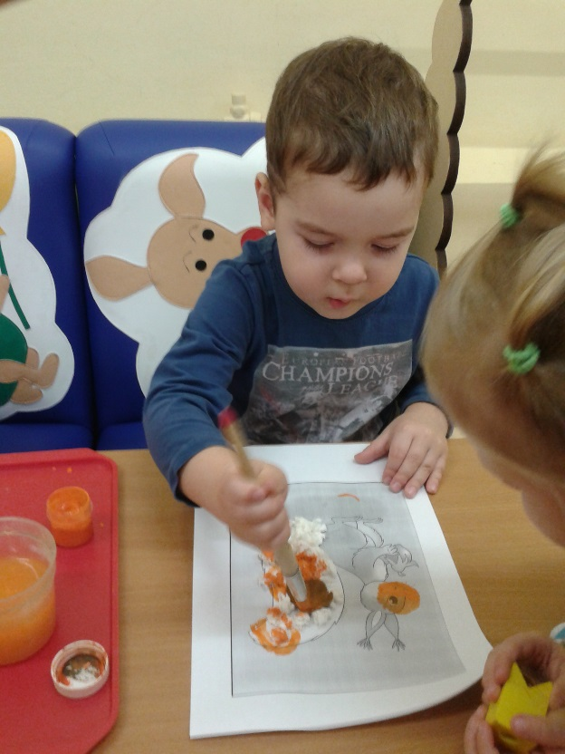
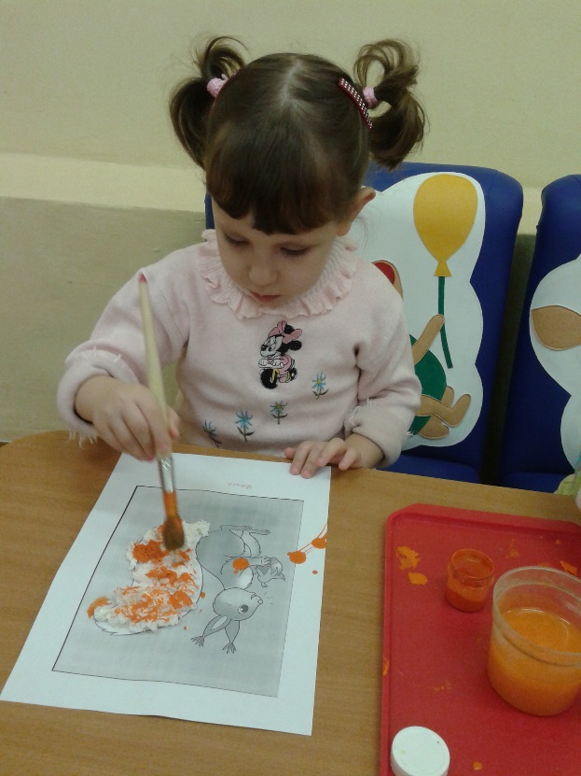
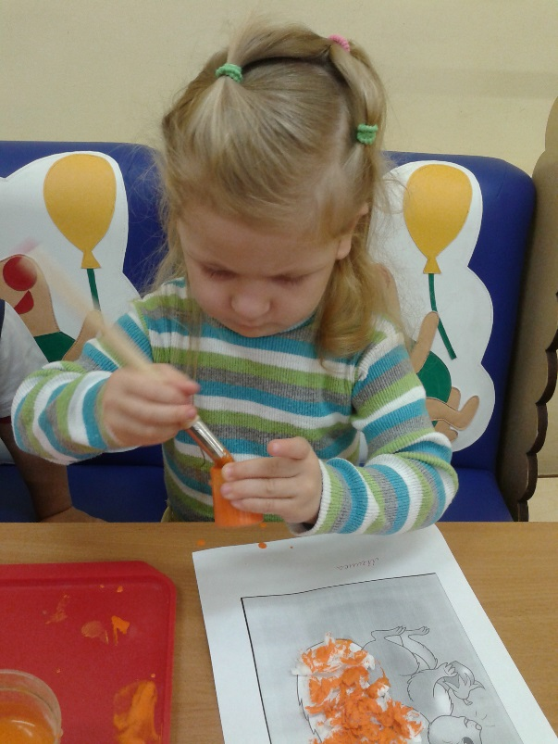
Рисование, аппликация
Prezentacii.com

Slide 19
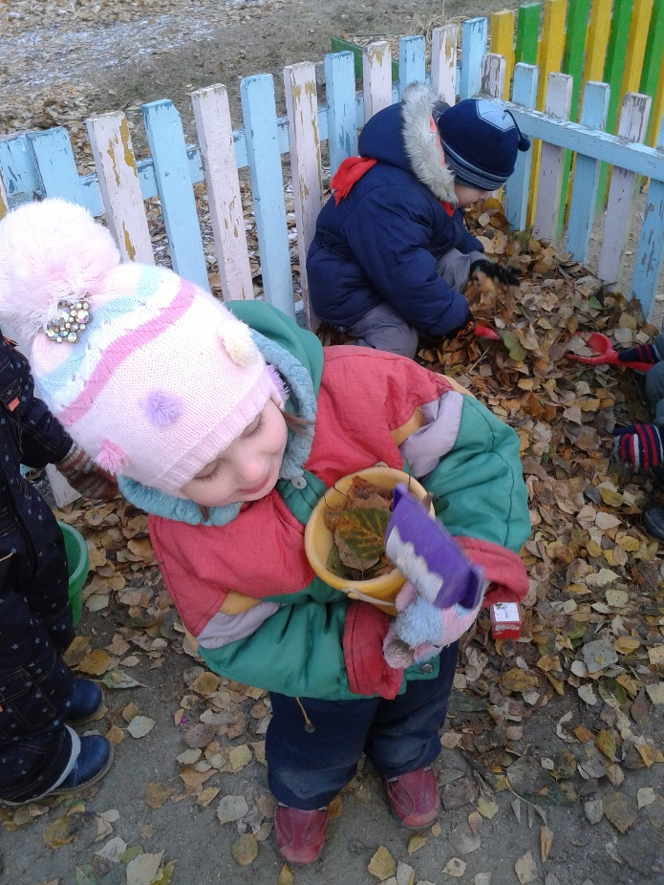
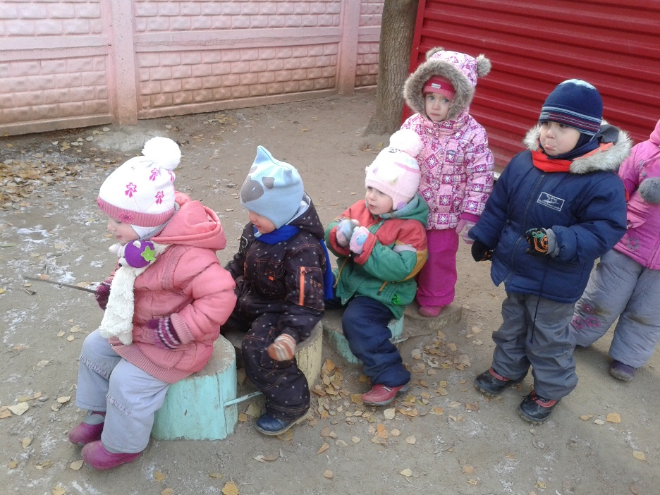
Мало подвижная игра «В гости к белочке»

Slide 20
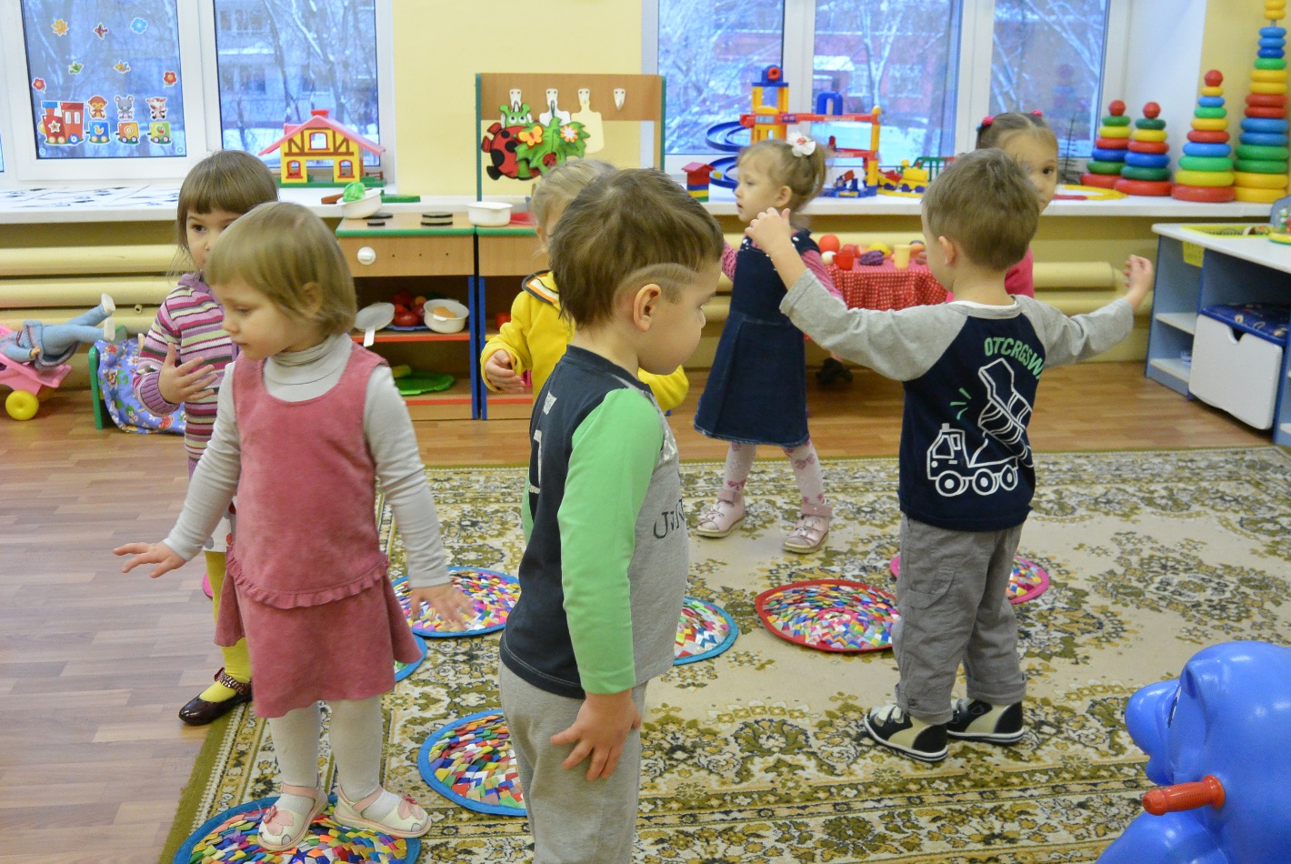
Физкультминутка

Slide 21
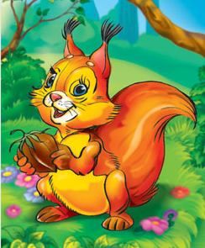
Спасибо за
внимание

